Slide 1



ИНФОРМАЦИЯ
Главного врача
ГБУЗ «ДГП №110 ДЗМ» Зайцевой А.А.

Slide 2


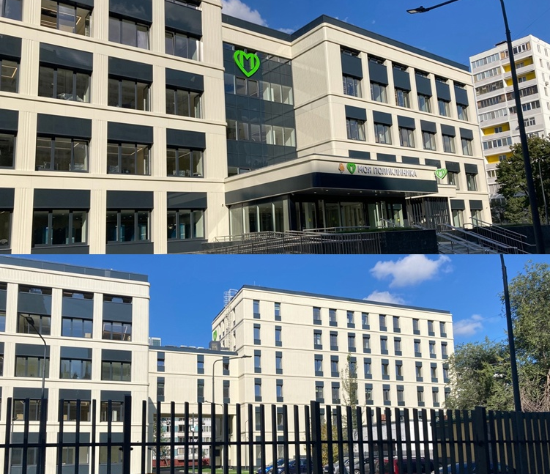
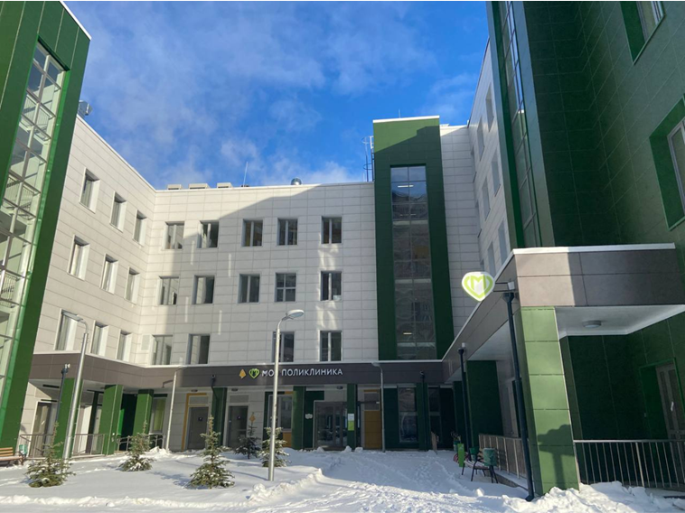
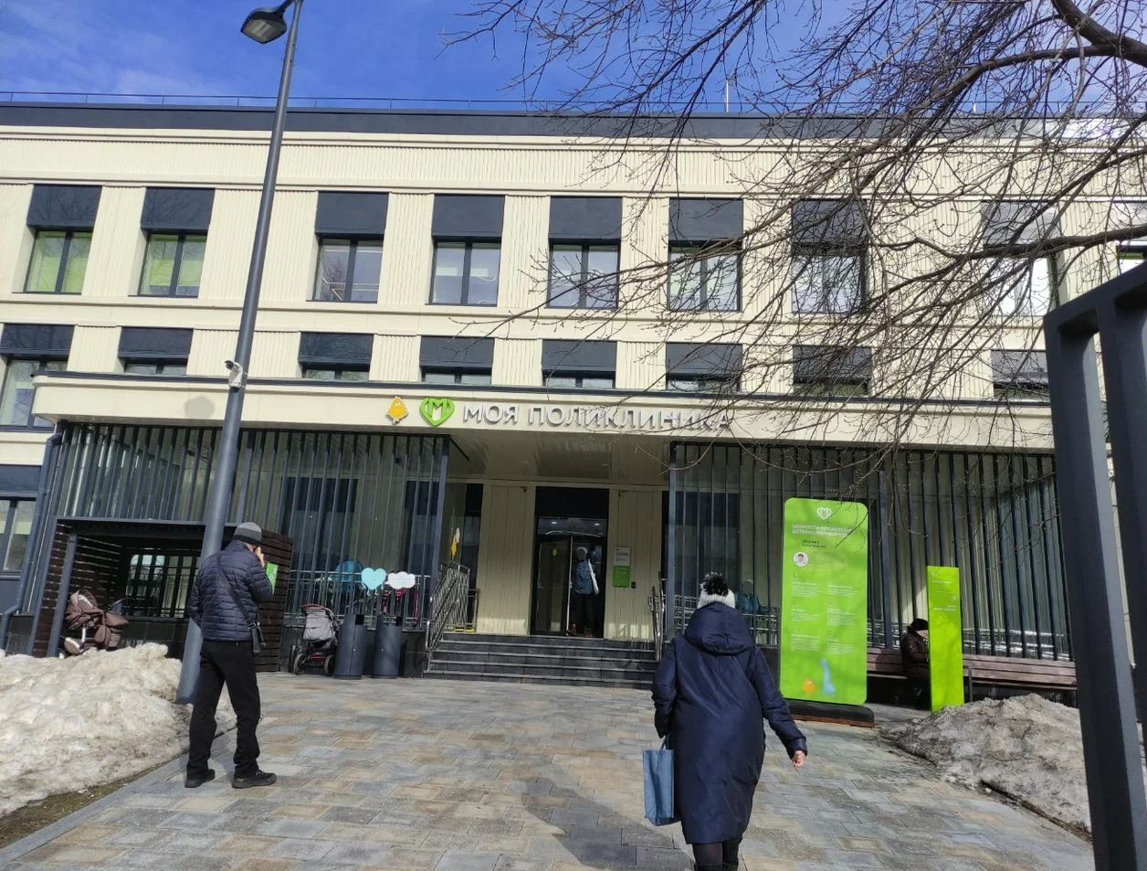
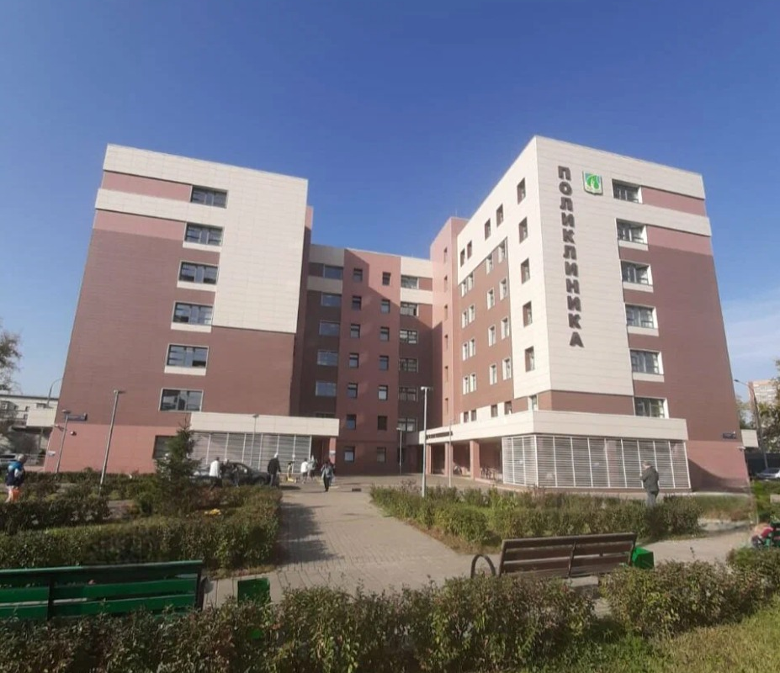
СОСТАВ ГБУЗ «ДГП №110 ДЗМ»
Филиал №3,
ул. Яблочкова, д. 3А,
стр. 1
Филиал №1,
ул. Хачатуряна, д. 3
Головное здание,
ул. Декабристов, д. 39,
ул. Декабристов, д. 39,
стр. 1
Филиал №2,
ул. Полярная, д. 11

Slide 3

В 2025 году в Москве построили 13 новых медицинских объектов и реконструировали порядка 80.
🏥 Главные открытия:
• Детская больница св. Владимира — 20 отделений, 15 операционных, вертолётная площадка.
• Центр быстрой амбулаторной хирургии в Морозовской больнице — 11 тыс. детей пролечено за год.
📈 Программа поликлиник завершена: реконструировано 340+ зданий, в 2025 — 64 здания.
Заработали суперсовременный многопрофильный комплекс Детской больницы святого Владимира, несколько обновлённых исторических корпусов Морозовской больницы, шесть специализированных центров по лечению заболеваний сердца и желудочно-кишечного тракта на базе крупнейших детских стационаров. Для семей с детьми, рождённых раньше срока, с низким весом или перенёсших критическое состояние создали проект "Ранняя помощь", в котором врачи, специалисты соцзащиты и образования помогают малышам развиваться в соответствии с нормой.

Slide 4





ОСНОВНЫЕ ПОКАЗАТЕЛИ
РАБОТЫ ЗА 2025 ГОД
ГОЛОВНОЕ ЗДАНИЕ
ФИЛИАЛ №1
ФИЛИАЛ №2
ФИЛИАЛ №3
740
посещений
в смену
270
посещений
в смену
410
посещений
в смену
270
посещений
в смену
МОЩНОСТЬ
22780
человек прикреплено
10 570
человек прикреплено
17 607
человек прикреплено
9522
человек прикреплено
ПРИКРЕПЛЕННОЕ НАСЕЛЕНИЕ

Slide 5


ЧИСЛЕННОСТЬ ПРИКРЕПЛЕННОГО НАСЕЛЕНИЯ НА 2025 ГОД
31 225
МАЛЬЧИКОВ
29 254
ДЕВОЧЕК
60 479
ЧЕЛОВЕК

Slide 6



НОВОРОЖДЕННЫЕ ЗА 2025 ГОД
В 2025 году родилось и поступило под наблюдение поликлиники 2 214 детей, из них 1 115 мальчиков.
Всем детям проведено обследование на выявление нарушения слуха (тест отоакустической эмиссии), из них 8 в поликлинике.
Обследовано на наследственную патологию 2 267 детей, из них 67 в поликлинике, по результатам обнаружена ФКУ у одного ребенка
!
В структуре заболеваемости детей в возрасте до 1 года на первом месте находятся болезни органов дыхания, на втором – болезни глаз, на третьем – болезни кожи и подкожной клетчатки.

Slide 7
ПОСЕЩЕНИЯ ПОЛИКЛИНИКИ ЗА 2025 ГОД
Всего за год 774 164 посещений
Онлайн за 2025 год было обработано 4445 справок
С внедрением электронного заказа справок количество посещений поликлиники с профилактической целью снизилось, увеличив доступность для пациентов, обращающихся по заболеванию.
Как это работает?
Справка готова не позднее следующего рабочего дня.
Готовность справки можно отслеживать Личном кабинете на портале mos.ru или в приложении «ЕМИАС.ИНФО»
Пациент формирует заявку на нужную справку в своем Личном кабинете на mos.ru (или emias.info).
Заявка автоматически поступает в поликлинику по месту прикрепления

Slide 8
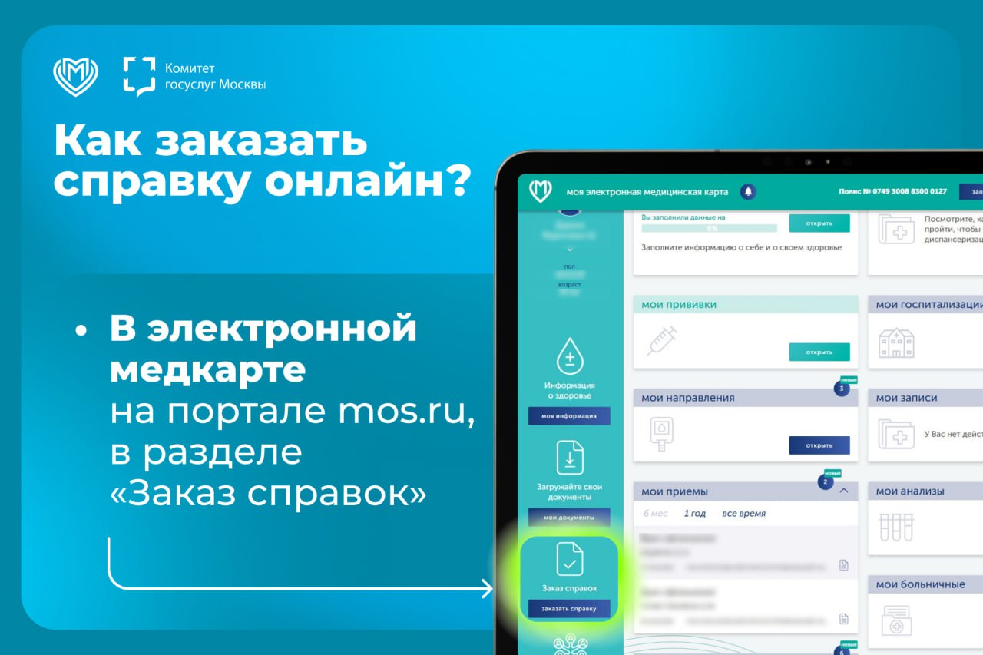
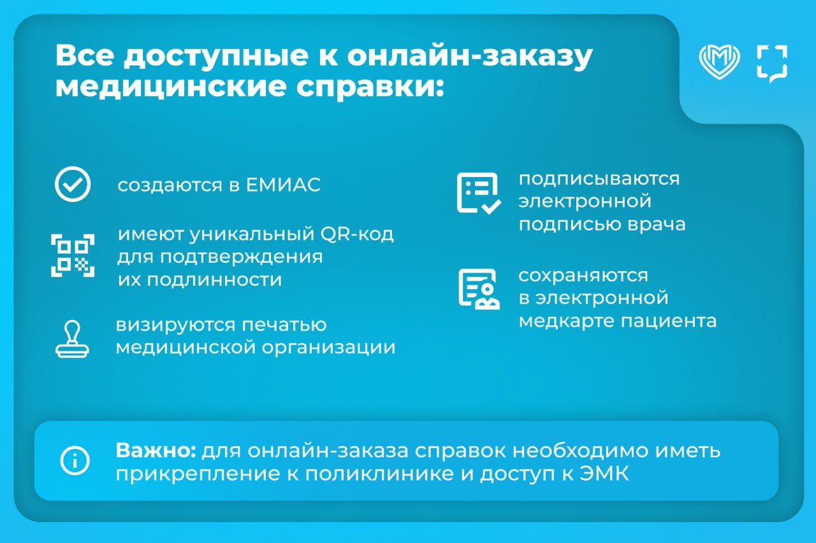
Справки онлайн
Виды справок, которые можно заказать онлайн:
🔴Карту профилактических прививок (форма 063/у); сертификат о профилактических прививках;
🔴 справку об отсутствии контактов с инфекционными больными;
🔴 справку о прохождении профилактического медосмотра или диспансеризации;
🔴 справку о флюорографии;
🔴 карту профилактического медицинского осмотра (форма 030-ПО/у);
🔴 карту диспансеризации несовершеннолетнего (форма 030/у-Д/с).

Slide 9
ПОСЕЩЕНИЯ ПОЛИКЛИНИКИ ЗА 2025 ГОД
54%
57%
46%
43%

Slide 10



ПОКАЗАТЕЛИ ЗАБОЛЕВАЕМОСТИ ЗА 2025 ГОД
17%
15%
12%
ОБЩАЯ ЗАБОЛЕВАЕМОСТЬ ДЕТЕЙ:
В структуре заболеваемости детского населения в возрасте от 0 до 17 лет ведущее место занимают заболевания глаз,

Slide 11
ПОКАЗАТЕЛИ ЗАБОЛЕВАЕМОСТИ ЗА 2025 ГОД
Заболеваемость детей 0-14 лет

Slide 12
ПОКАЗАТЕЛИ ЗАБОЛЕВАЕМОСТИ ЗА 2025 ГОД
Заболеваемость детей 15-17 лет

Slide 13



ПРОФИЛАКТИЧЕСКИЕ ОСМОТРЫ ЗА 2025 ГОД
7 092
7 493 (105,7%)
13 404
ПЛАН ПРОФ. ОСМОТРОВ
ФАКТ ВЫПОЛНЕНИЯ
12 191 (91,0%)
50 073
42 568
8 515
7 380 (86,7%)
ДОЛЯ ВЫПОЛНЕНИЯ
21 062
15 504 (73,6%)
85,0%

Slide 14



ДЕТИ-СИРОТЫ, ОПЕКАЕМЫЕ В 2025 ГОДУ
В 2025 году диспансеризацию прошли 311 человек, из которых 250 находились под опекой, а 61 — являлись сиротами.
377 человек включены в план проведения диспансеризации на 2026 год.

Slide 15
ДЕТИ-ИНВАЛИДЫ В 2025 ГОДУ
Количество детей, имеющих инвалидность –
1 118, что составляет 1,8% от прикрепленного населения.
Впервые в 2025 году было признано инвалидами 99 детей.

Slide 16

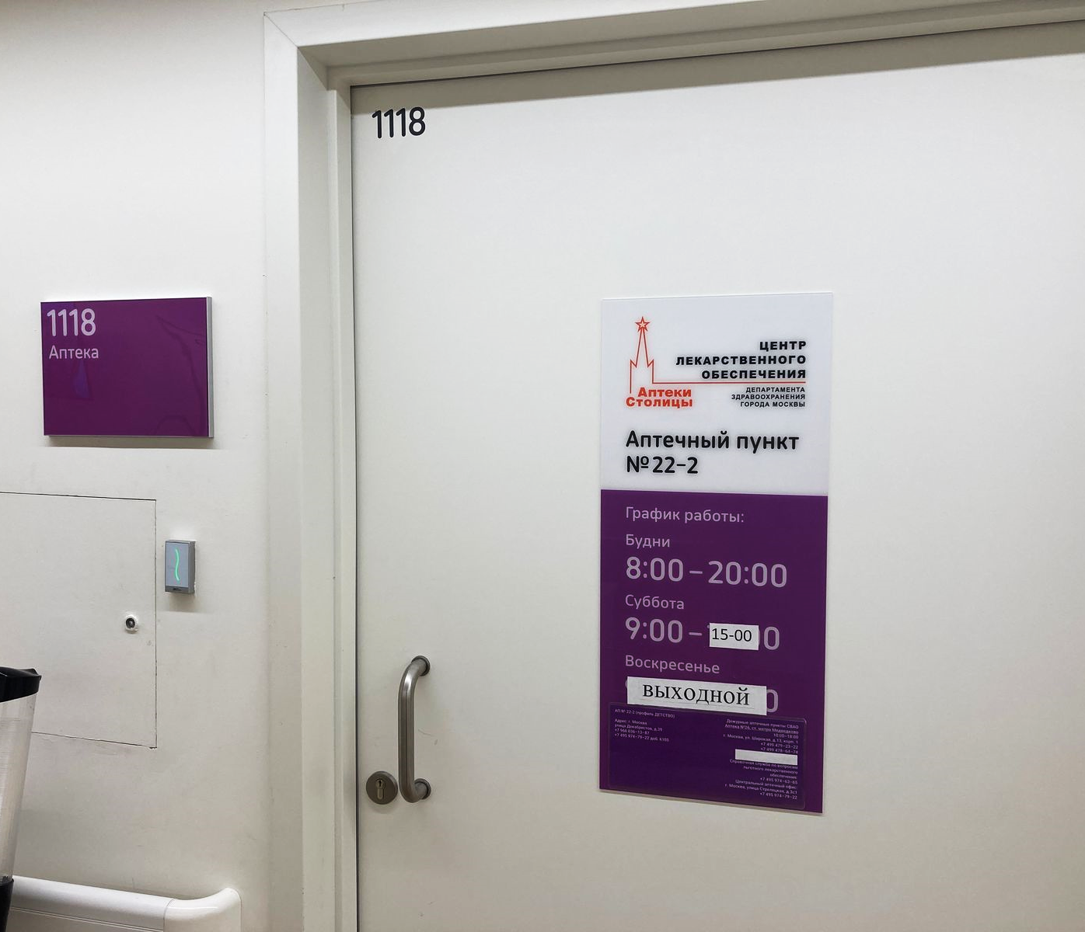
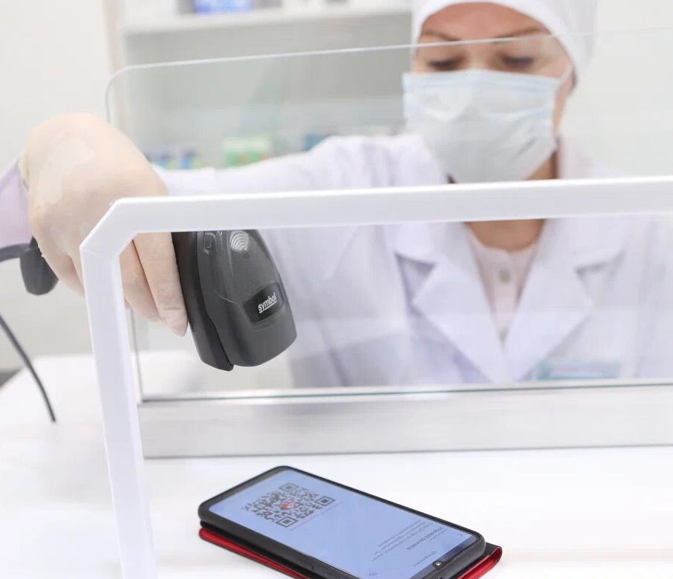


ЛЬГОТНОЕ ЛЕКАРСТВЕННОЕ ОБЕСПЕЧЕНИЕ В 2025 ГОДУ
ЛЕКАРСТВА ПО QR-КОДУ
ЛЕКАРСТВА В КОММЕРЧЕСКИХ АПТЕКАХ
С 2022 года льготные лекарства можно получить в коммерческих аптеках.
БЕСПЛАТНО ИЛИ С ДОПЛАТОЙ
ОБЩЕСТВЕННЫЕ СЛУШАНИЯ ПО ЗАКУПКЕ ЛЕКАРСТВ
НЕСНИЖАЕМЫЕ ОСТАТКИ НА СКЛАДАХ
Проводятся ежегодно – совместно с профессиональным, пациентским и фармацевтическим сообществами для определения потребности в необходимом количестве препаратов.
ДЗМ регулярно отслеживает обеспечение пациентов необходимыми лекарственными препаратами.

Slide 17

ПРИВИВОЧНАЯ РАБОТА В 2025 ГОДУ
Вакцинация против гепатита В;
Вакцинация против гепатита А;
Вакцинация против полиомиелита;
Вакцинация против кори;
Вакцинация против краснухи;
Вакцинация против дифтерии;
Вакцинация против паротита;
Вакцинация против столбняка;
Вакцинация против коклюша;
Вакцинация против менингита;
Вакцинация против
ротавирусной инфекции;
Вакцинация против
пневмококковой инфекции;
Вакцинация против
ветряной оспы;
Вакцинация против
клещевого энцефалита;
Вакцинация против
гемофильной инфекции;
Вакцинация против
вируса папилломы
человека.
!
ВСЕ ПЛАНЫ ПО ВАКЦИНАЦИИ НА 2025 ГОД ВЫПОЛНЕНЫ В ПОЛНОМ ОБЪЕМЕ

Slide 18
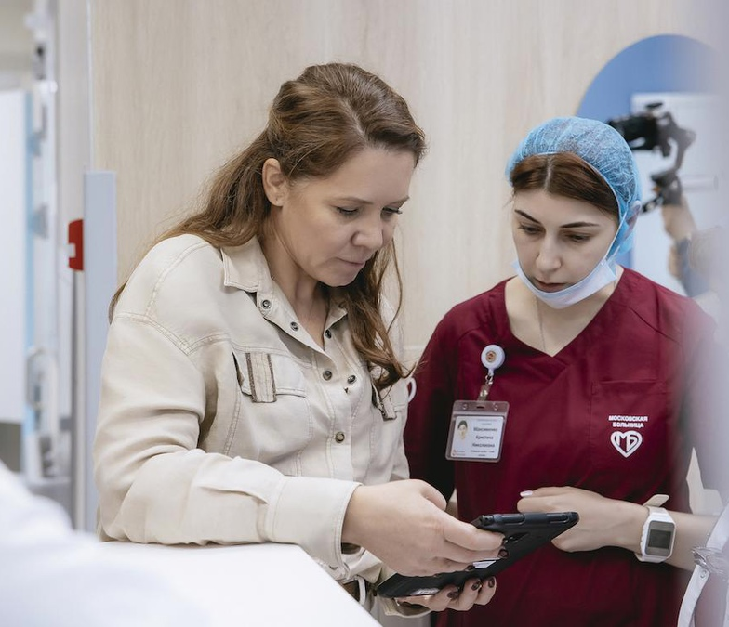
ЦИФРОВИЗАЦИЯ В 2025 ГОДУ
Более 10 лет Москва занимается
цифровизацией системы здравоохранения, что помогает пациентам избавиться от необязательных визитов в поликлинику
> 110 млн раз москвичи воспользовались онлайн-записью.
18
>
Поставили > 9 млн предварительных диагнозов с помощью системы поддержки принятия врачебных решений.
млн.
ЭМК в ЕМИАС
> 8 миллионов исследований обработали ИИ-сервисы.
В ЦИФРОВОМ ВИДЕ ХРАНЯТСЯ:
>
330
>
143
>
320
>
11,7
млн.
млн.
млн.
млн.
протоколов осмотров врачей
рецептов
результатов анализов
выписных эпикризов из стационаров

Slide 19









ОБОРУДОВАНИЕ В 2025 ГОДУ
ХМ ЭКГ
СМ АД
ЭКГ
ЭЭГ
16 ЕД.
7 ЕД.
19 ЕД.
5 ЕД.
УЗИ
СПИРОГРАФ
РЕНТГЕН
КТ
МИОГРАФ
15 ЕД.
7 ЕД.
4 ЕД.
1 ЕД.
2 ЕД.

Slide 20
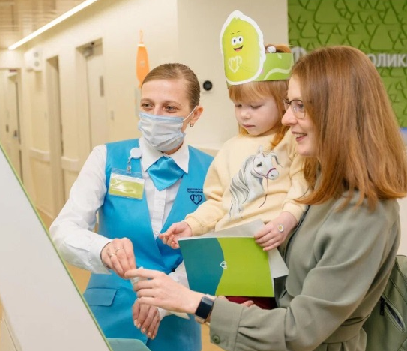
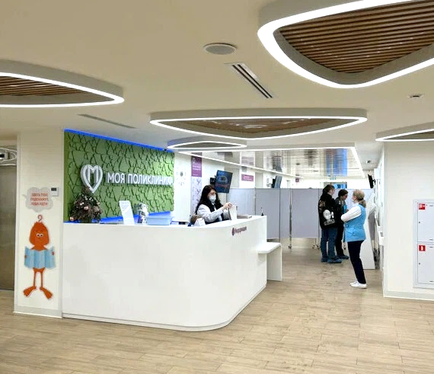
ПАЦИЕНТООРИЕНТИРОВАННЫЙ ПОДХОД В 2025 ГОДУ
В столице завершилась программа реконструкции городских поликлиник. Медицинские учреждения приведены к единому московскому стандарту.
Это более современный подход к оказанию медицинских услуг, в основе которого – доброжелательность и пациентоориентированность.
ОБНОВЛЕННЫЕ ГОРОДСКИЕ ПОЛИКЛИНИКИ ꟷ
!
Реализовать такой подход помогает персонал центров госуслуг «Мои документы»
А повысить качество оказания сбора анамнеза и диагностики заболеваний с врачом помогает предварительное анкетирование пациентов при он-лайн записи на прием.

Slide 21

ПЕРСОНАЛИЗИРОВАННАЯ МЕДИЦИНА В 2025 ГОДУ
В 2025 году столичная медицина стала более персонализированной, технологичной и доступной.
В городе открылись суперсовременный многопрофильный комплекс детской городской клинической больницы святого Владимира, несколько обновленных исторических корпусов Морозовской больницы, а также 6 специализированных центров по лечению заболеваний сердца и желудочно-кишечного тракта на базе крупнейших детских стационаров.
!
Госпитализация и лечение в стационарах теперь проще и прозрачнее. Новая система маршрутизации сократила время ожидания плановой госпитализации в два раза.
Для семей с малышами, рожденными раньше срока, с низким весом или перенесшими критическое состояние, создали проект «Ранняя помощь», в рамках которого врачи, специалисты соцзащиты и образования помогают новорожденным развиваться в соответствии с нормой.

Slide 22
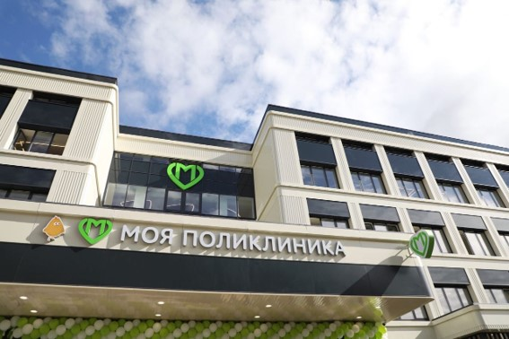
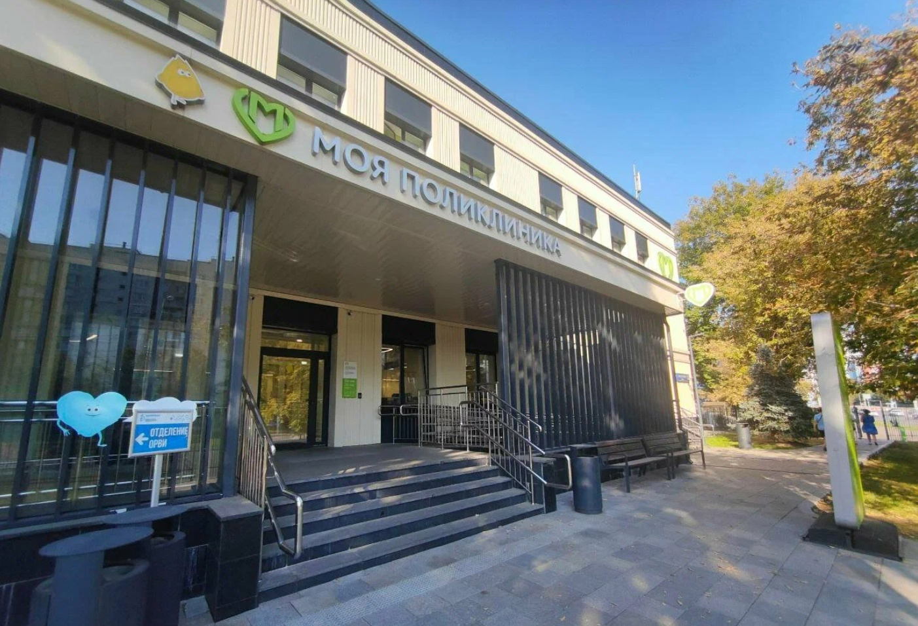
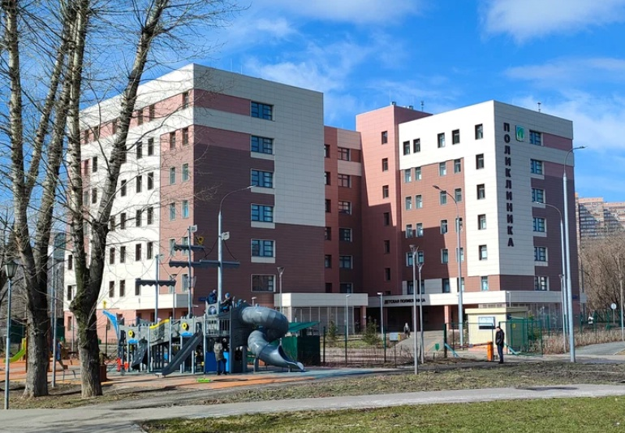

РАБОТА С ОБРАЩЕНИЯМИ В 2025 ГОДУ
ГОЛОВНОЕ ЗДАНИЕ
ФИЛИАЛ
№1
ФИЛИАЛ
№2
ФИЛИАЛ
№3
481
162
76
173
70
Все обращения пациентов рассматриваются в индивидуальном порядке. В случае негативного содержания обращения, специалисты поликлиники вступают в диалог с пациентом и подробно анализируют проблему с целью её разрешения. Администрация учитывает отзывы пациентов для повышения качества предоставляемых медицинских услуг
За счет проводимой работы с населением, а так же предоставления ответов в более короткие сроки, отмечается снижение количества обращений из внешних источников.
Основные темы обращений: вопросы прикрепления, наличие вакцины, благодарности, звонки на номер «122» и т.д.
Основные темы обращений: наличие вакцины, благодарности, звонки на номер «122» и т.д.

Slide 23
УКОМПЛЕКТОВАННОСТЬ В 2025 ГОДУ
Наименование должности | Процент укомплектованности
 | 2024 г. | 2025 г.
Врачи | 90,2 | 93,8
Средний медицинский персонал | 94,5 | 95.1
Прочий персонал | 88 | 97
5 врачей имеют статус «Московский врач», еще двое успешно прошли оценочные мероприятия и ожидают официального присвоения статуса

Slide 24
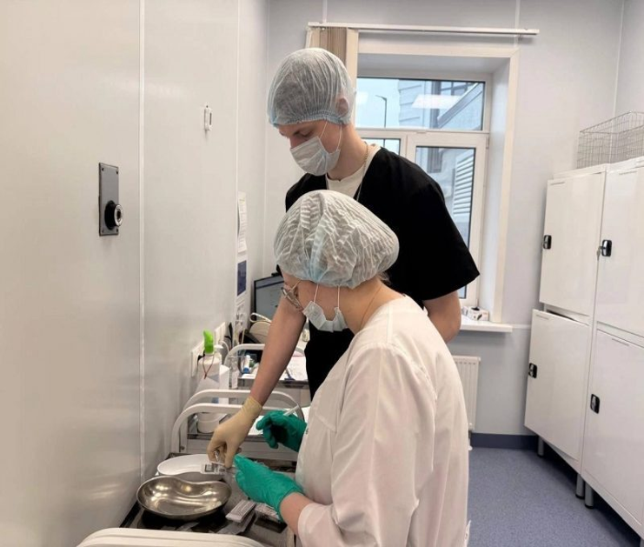
ПРОЕКТ ПРЕДПРОФЕССИОНАЛЬНОГО ОБРАЗОВАНИЯ «МЕДИЦИНСКИЙ КЛАСС В МОСКОВСКОЙ ШКОЛЕ» В 2025 ГОДУ
БАЗА ДЛЯ ПРАКТИЧЕСКИХ ЗАНЯТИЙ:
В 2025 году студенты ГБПОУ ДЗМ «МК №7» проходили производственную практику по специальностям: лечебное дело, медицинский массаж (для обучения лиц с ограниченными
возможностями здоровья по зрению).
В рамках практики студенты получили опыт работы с пациентами детского возраста. Группы студентов в количестве 68 человек прошли практику под руководством опытных наставников.

Slide 25

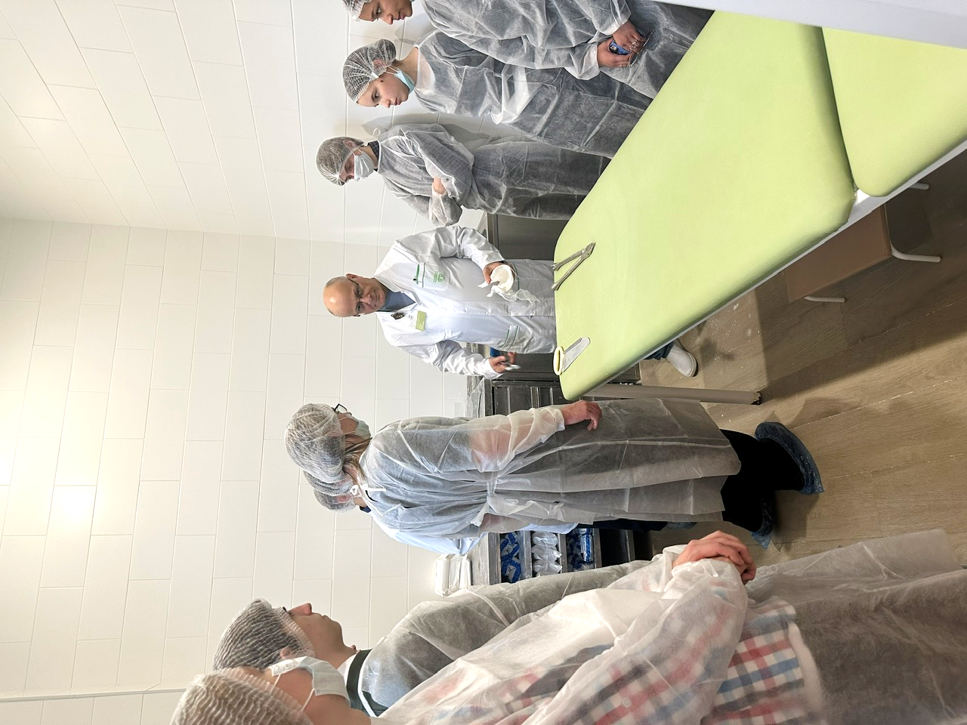
ПРОЕКТ ПРЕДПРОФЕССИОНАЛЬНОГО ОБРАЗОВАНИЯ «МЕДИЦИНСКИЙ КЛАСС В МОСКОВСКОЙ ШКОЛЕ» В 2025 ГОДУ
В 2025 году для учащихся медицинских классов школ №956 и №962 было организовано 8 экскурсий.
В рамках ознакомительных экскурсий были организованы встречи с сотрудниками детской поликлиники. В ходе мероприятий школьники ознакомились с устройством поликлиники, оборудованием кабинетов и особенностями работы с пациентами.
Медицинские работники продемонстрировали старшеклассникам процесс проведения медицинских манипуляций, а также рассказали о работе врачей различных специальностей и современном оборудовании. Всего в рамках экскурсии поликлинику посетили 137 школьников.
!
Медицинский класс – новый формат знакомства с профессией.

Slide 26
РАБОТА С НАСЕЛЕНИЕМ В 2025 ГОДУ
!
Главный врач, Зайцева Анна Анатольевна. Приём в понедельник: с 15:00 до 19:00, в четверг: с 09:00 до 12:00. Предварительная запись по телефону: +7 (499) 204-92-62.
ГРАФИК ПРИЁМА НАСЕЛЕНИЯ ЗАВЕДУЮЩИМИ ФИЛИАЛАМИ:
ФИЛИАЛ №1. Югай Наталия Маратовна, приём в понедельник: c 15:00 до 20:00, в четверг: с 09:00 до 12:00. Предварительная запись по телефону: +7 (495) 636-14-02.
ФИЛИАЛ №2. Пивоварова Людмила Викторовна, приём в понедельник: с 15:00 до 20:00, в четверг: с 09:00 до 12:00. Предварительная запись по телефону: +7 (499) 638-35-59.
ФИЛИАЛ №3. Фоменко Ирина Алексеевна, приём в понедельник: с 15:00 до 20:00, в четверг: с 09:00 до 12:00. Предварительная запись по телефону: +7 (495) 610-89-56.

Slide 27


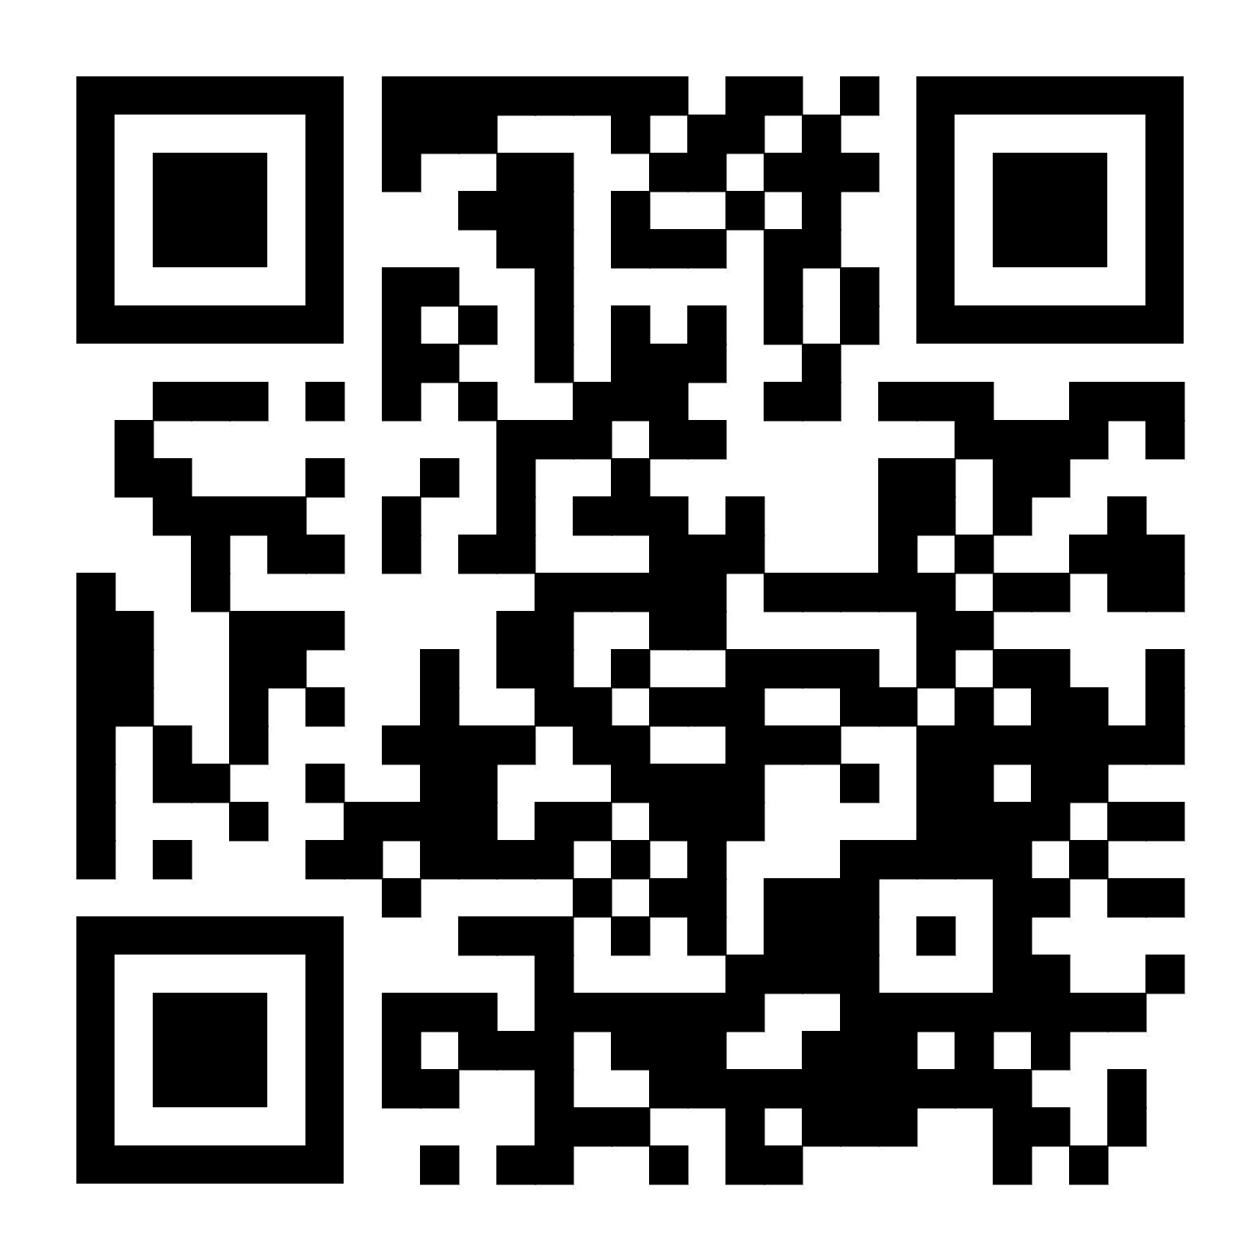
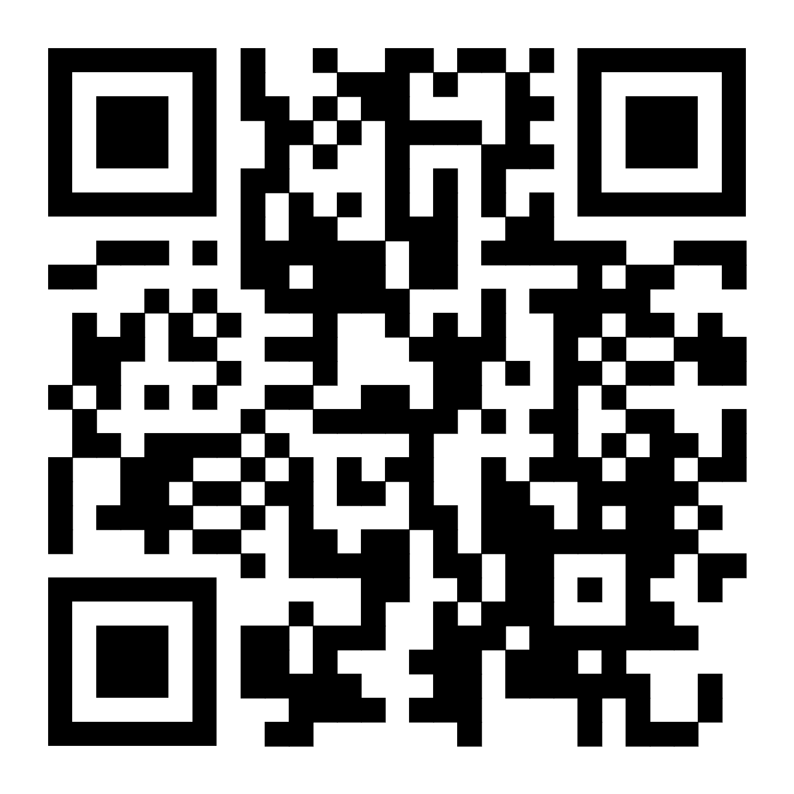
НАШИ СОЦИАЛЬНЫЕ СЕТИ В 2025 ГОДУ

Slide 28
СПАСИБО ЗА ВНИМАНИЕ !

